Slide 1
Ang Klima ng Pilipinas Kaugnay ng Heograpiya

Slide 2
Klima at Panahon
Klima – kondisyon ng atmospera sa isang lugar sa loob ng mahabang panahon.
  Ang Pilipinas ay nakararanas ng klimang tropikal dahil ito ay matatagpuan sa pagitan ng Tropiko ng Kanser at ekwador kaya nakararanas ng mainit na klima.
  Ang maritimo ay tumutukoy sa mga lugar na malapit sa dagat tulad ng mga isla ng Pilipinas.
Panahon – kondisyon ng atmospera sa isang lugar.
  Ang Pilipinas ay nakararanas ng dalawang klase ng panahon lamang, ito ang tagtuyot at tag-ulan.
  Ang tagtuyot na panahon o tag-araw ay nararanasan sa mga buwan ng Disyembre hanggang Mayo.
  Ang tag-ulan naman ay nararanasan mula sa buwan ng Hunyo hanggang Nobyembre.

Slide 3
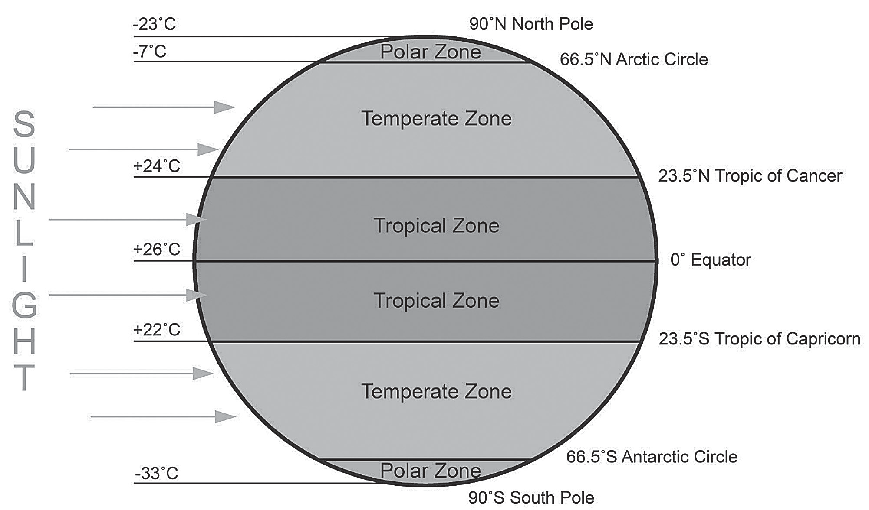
Malamig ba o Mainit?
Ang mga bansang matatagpuan sa pagitan ng ekwador at 23.5º pahilaga o patimog ay nasa Tropiko ng Kanser at Tropiko ng Kaprikorn ay sakop ng mababang latitud.
Direktang nasisikatan ng araw ang mga lugar na tinatawag ding tropical zone.
Ang Pilipinas ay bansang tropikal na may tagtuyot at tag-ulan na panahon.

Slide 4
Malamig ba o Mainit?
Ang mga bansang nasa pagitan ng 23.5º at 66.5º latitud pahilaga at patimog ay pahilis na nasisikatan ng araw.
May apat na uri ng panahon dito (tag-araw, taglagas, taglamig, at tagsibol). Temperate zone ang tawag sa sonang ito.

Slide 5
Malamig ba o Mainit?
Nasa mataas na latitud naman matatagpuan ang mga lugar na halos hindi nasisikatan ng araw. Ang mga lugar na ito ay nasa pagitan ng 66.5º–90º.
Ganito rin ang nararanasan ng mga lugar na nasa katulad ng sonang ito sa dakong timog. Frigid zone ang tawag sa sonang ito.
Ang mga naninirahan sa mga polong hilaga at polong timog ay nasa frigid zone. Malamig sa buong taon dito.

Slide 6
Ang Klima
Ang klima ay ang pangkalahatang uri ng panahon sa isang lugar sa loob ng mahabang panahon. Bukod sa lokasyon, may iba pang nakaaapekto sa klima ng isang lugar:
  Hangin at tubig – Ang hanging umiihip sa Pilipinas ay maaaring hanging habagat, hanging amihan, o hanging hilaga. Ang manaka-nakang ihip na ito ay tinatawag na monsoon.
Hanging habagat (southwest monsoon) nagmumula sa timog-kanluran ay nakaaapekto sa bansa mula Mayo hanggang Oktubre. Malakas ang ulang dala nito.
Hanging amihan (northeast monsoon) nagmula sa hilagang silangan ang nagpapalamig sa bansa mula Nobyembre hanggang Pebrero. Nakararating din sa bansa ang hanging hilaga (north wind) kasabay ng hanging amihan.
Topograpiya – Ang mga lugar na bulubundukin ay may malamig na klima kaysa mga lugar sa kapatagan.
Dami ng ulan – Ang mga lugar sa Pilipinas ay tumatanggap ng magkakaibang dami ng ulan.

Slide 7
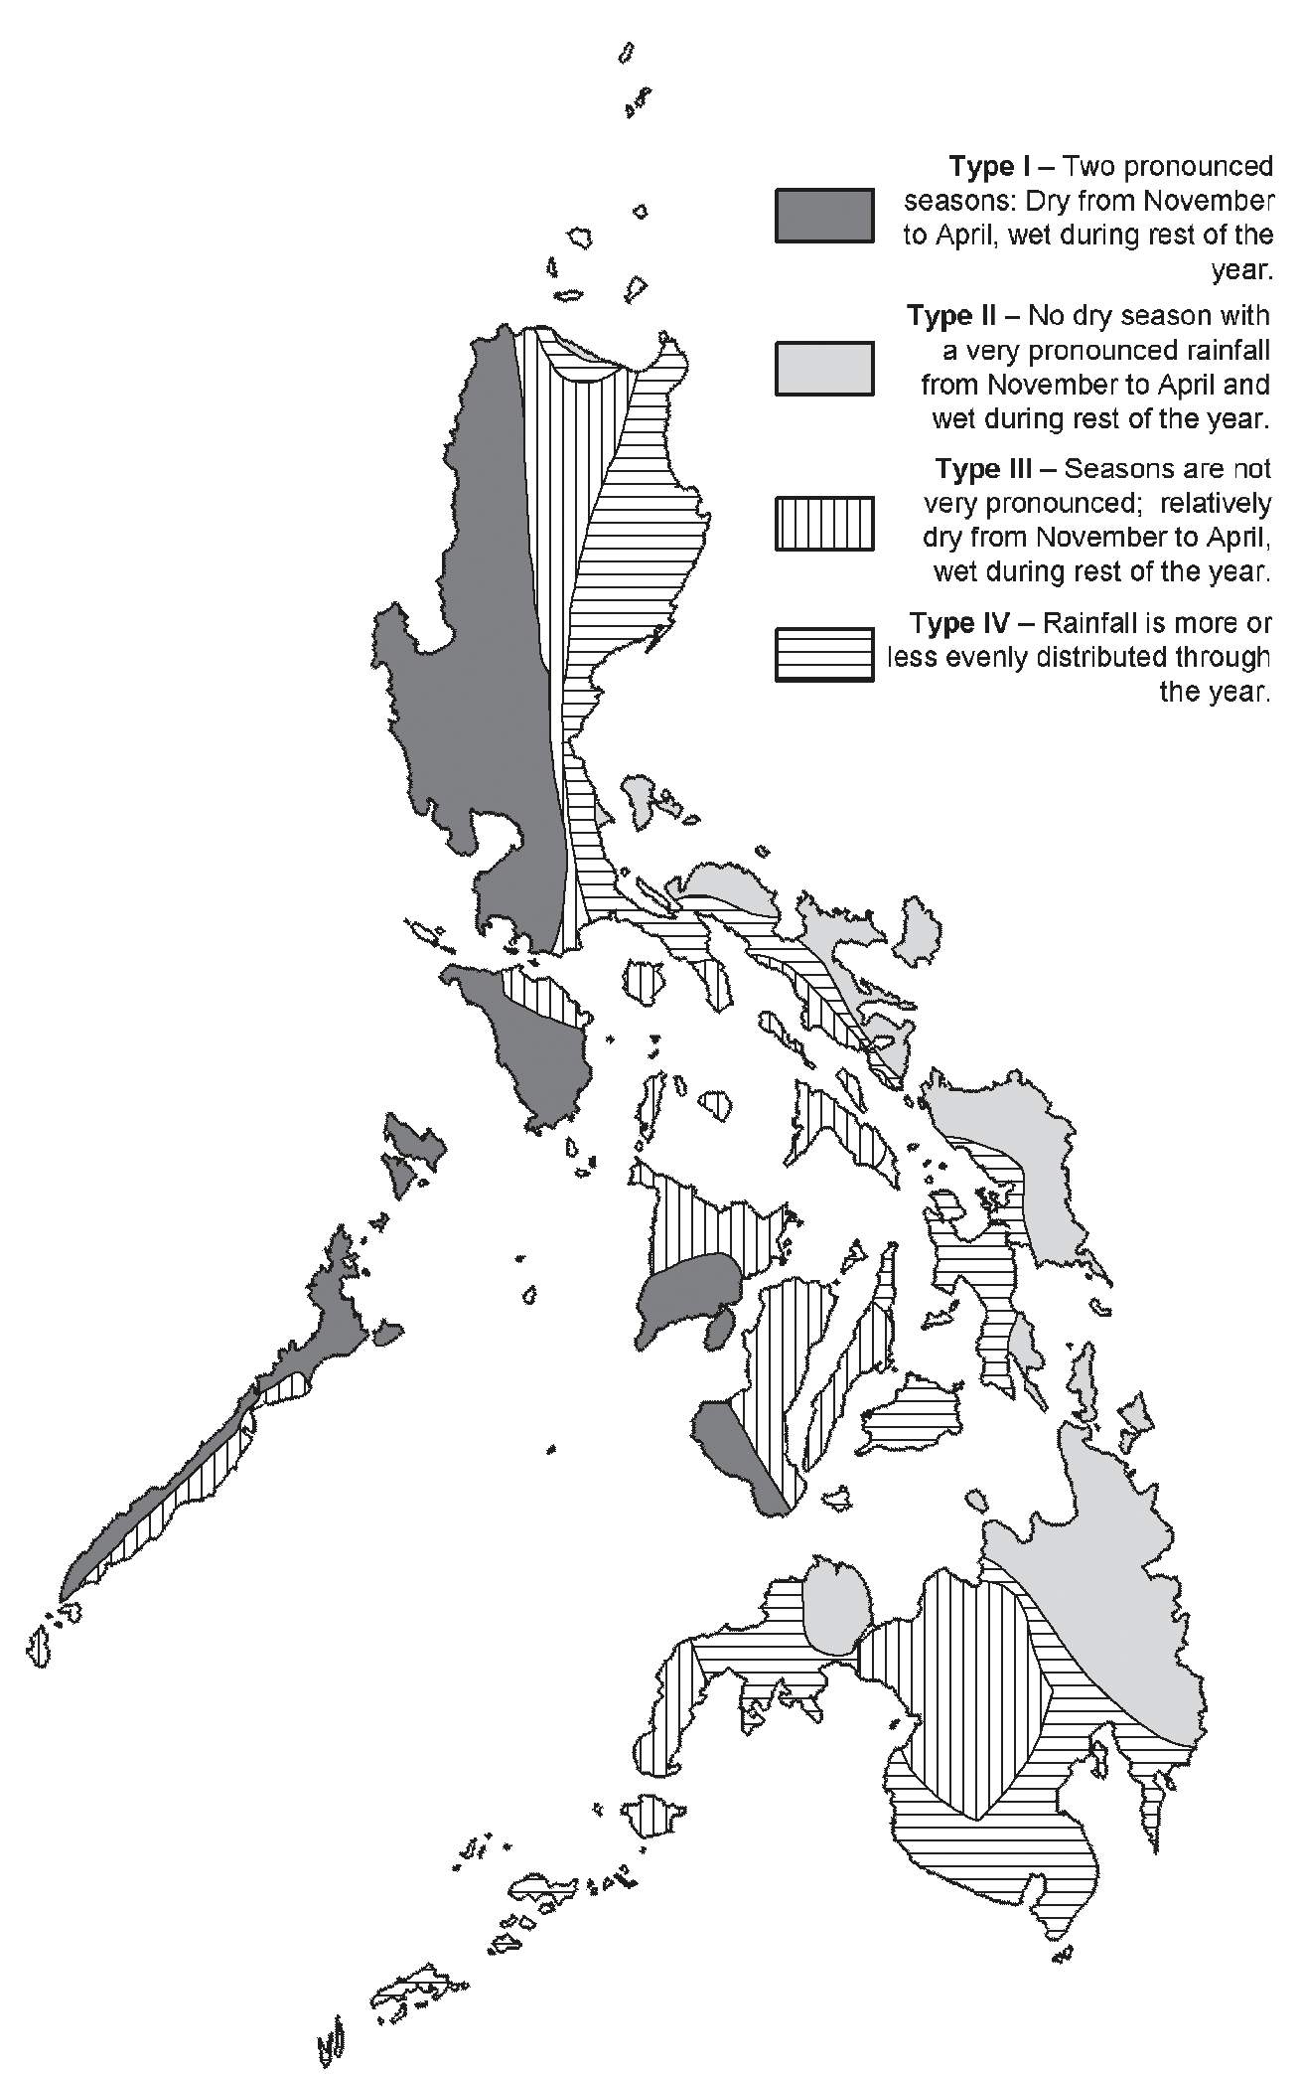
Ang Klima
Ang Pilipinas ay daanan ng mga bagyong nanggagaling sa Pacific Ocean.
Regular na ibinabalita ng Philippine Atmospheric, Geophysical and Astronomical Services Administration (PAGASA) ang lagay ng panahon. Nagmumula ang pagtayang ito sa radar stations na nakatalaga sa mga estratehikong lugar sa bansa.
Ang radar station ay tumutukoy sa lugar kung saan nakalagay ang mga makabagong aparato sa pagkuha ng mga impormasyon tungkol sa panahon.
Ipinakikita rito ang distribusyon ng pag-ulan sa bawat lugar.

Slide 8
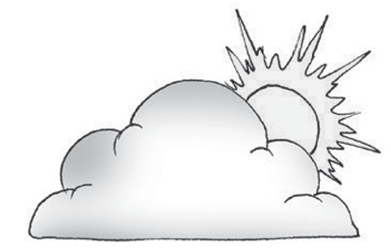
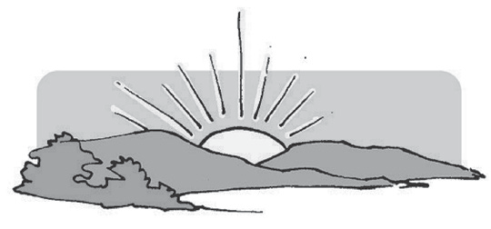
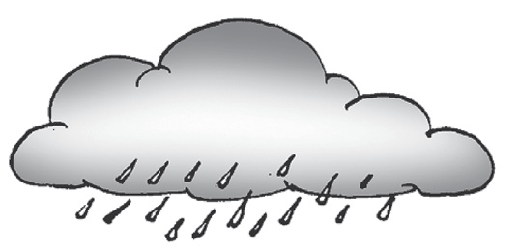
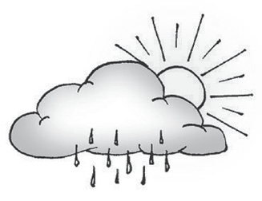
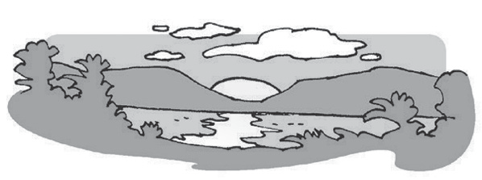
Pagsasanay
I. Panuto: Tukuyin kung anong uri panahon ang nasa larawan.
1. 3. 5.
2. 4.

Slide 9
Susi sa Pagwawasto:
1. Mataas ang sikat ng araw.
2. Maaaring umulan o umambon
3. Sisikat ang araw.
4. Malakas ang ulan.
5. Paglubog ng araw

